Slide 1

2022
软工学院APP
汇报人：G16

Slide 2
CONTENT
项目概述
可行性分析
01
02
Report on the overall situation of the work
Report on the overall situation of the work
需求工程项目计划
组员评价
03
04
Report on the overall situation of the work
Report on the overall situation of the work

Slide 3
01
项目概述
软工学院APP是一款为在校大学生以及教师提供软件需求、软件项目管理、软件测试、软件体系结构等软件工程化课程的教学、学习、交流平台的APP。
Report on the overall situation of the work

Slide 4
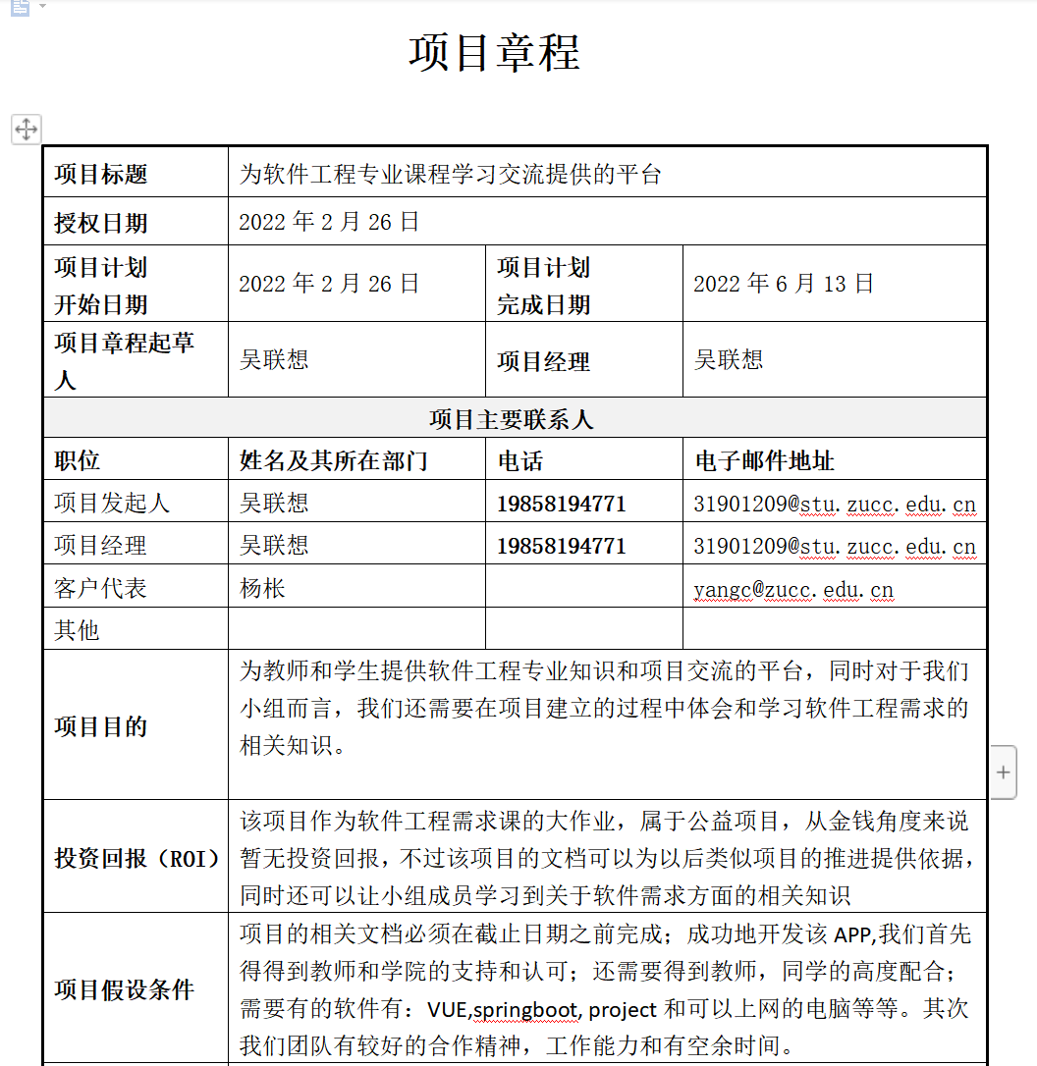
整体描述
项目章程

Slide 5
02
可行性分析
swot分析
Strength：用户为在校师生，用户固定 | Weakness：小组成员的技术力不强，可能没有办法很好的满足用户的需求。
Opportunity：学生和老师都需要此类应用进行教育学习 | Threat：此类产品竞品较多
Report on the overall situation of the work

Slide 6
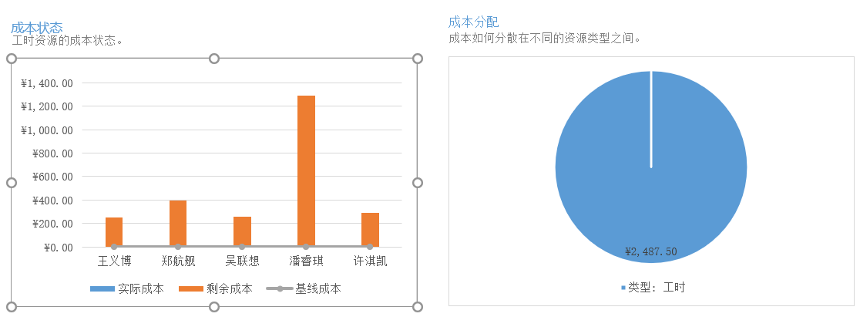
02
可行性分析
经济可行性
基本建设投资：WIN10操作系统（0元），笔记本电脑三台（6499+7000+6999+10000=30498元），MicrosoftProject等软件（0元）。
非一次性投资：培训费（在B站自主学习，0元），技术管理费（预设100）、管理费（预设100）、人员工资（49.75/小时）、奖金（预设100奖金）和差旅费（走路访谈校内用户，0元）、团建基金（预设500）。
其中人员工资采用自动估计成本技术进行分析（MicrosoftProject软件绘制人员工时成本）。
共计：30498+800+2487.5=33785.5元

Slide 7
02
可行性分析
技术可行性(技术风险评价)
此次“教学平台”项目所涉及的人员（具备）、环境（具备）、设备（具备）要素均完好。
存在现有系统，技术可行，但是需要项目人员进一步去学习、运用。
法律可行性
用户发的言论、上传的资源等可能会有一些违法的内容，针对这个问题，我们会设置审核员进行初步筛查，管理员在后台也可以查看到发言、上传的用户，对违禁用户进行禁言和封号处理；用户也有举报功能。用户注册时需要使用城院邮箱，可追踪到个人。
用户使用可行性
用户为在校大学生，具备APP安装、注册、使用能力，该APP也具有一定的社交性，对于日常使用电子产品的大学生和教师用户完全可行。

Slide 8
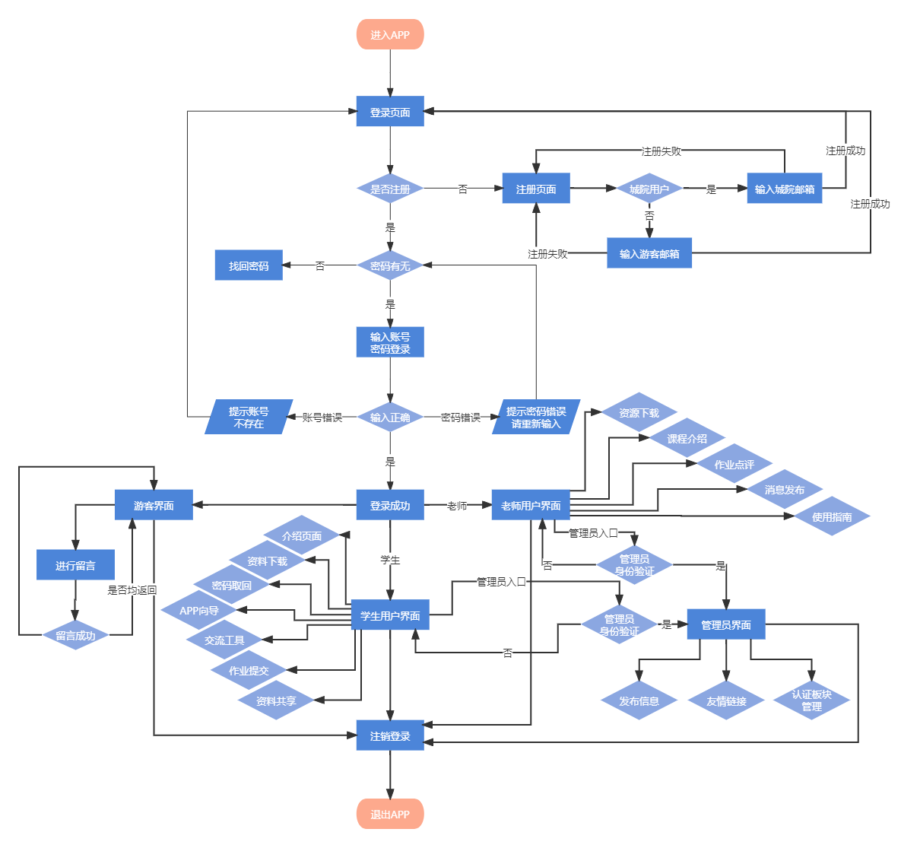
02
可行性分析
最终选择采用APP方案进行开发
处理流程如图

Slide 9
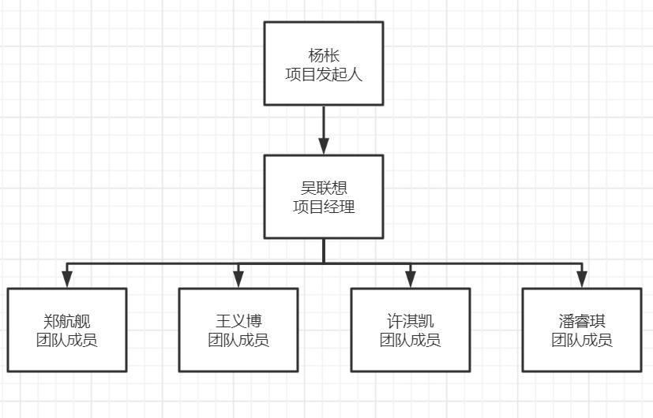
03
需求工程项目计划
项目的组织结构以及OBS图
采用项目型组织结构

Slide 10
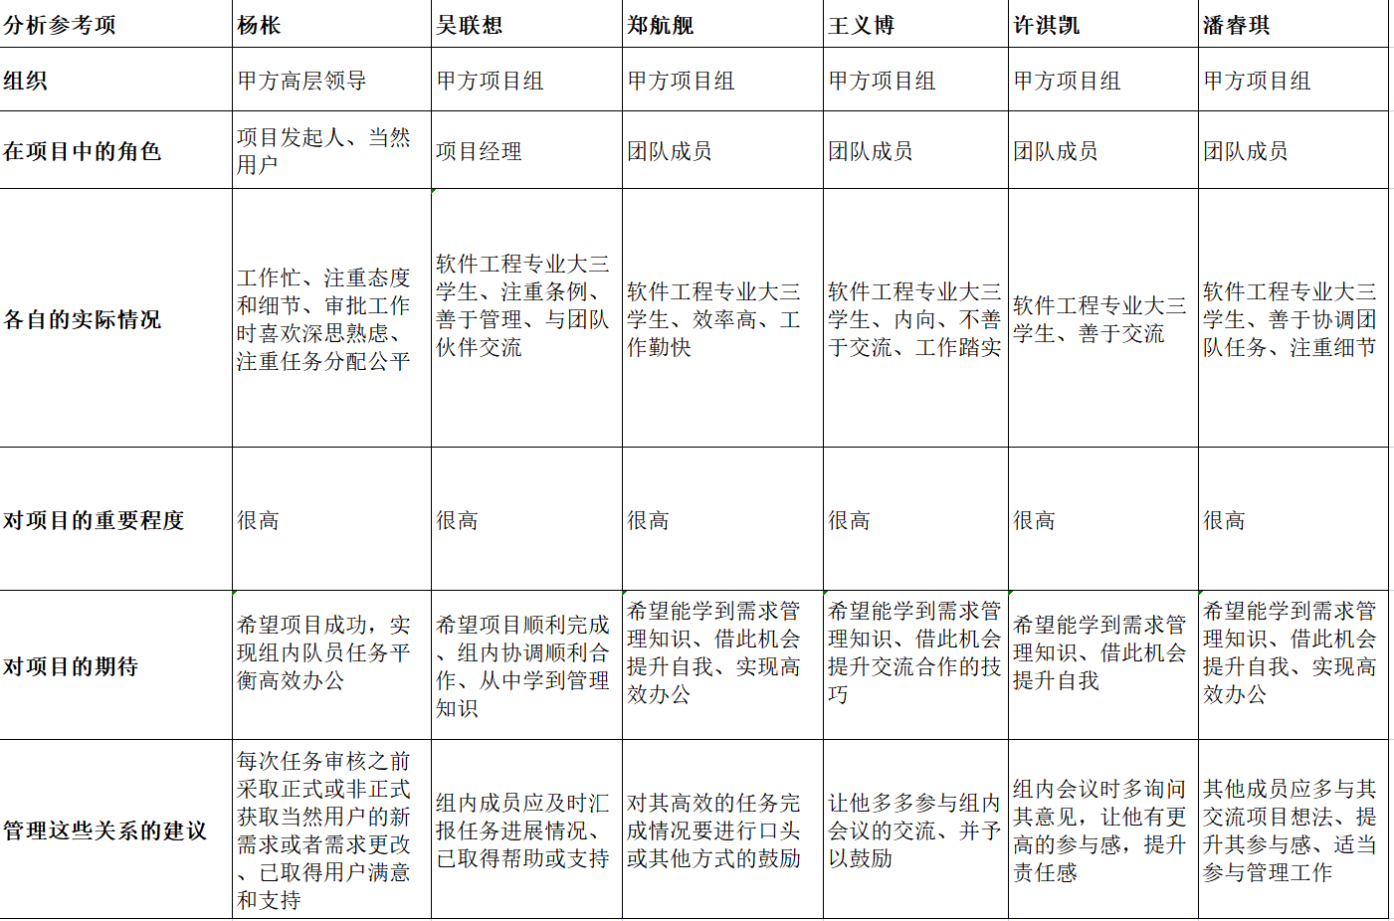
03
需求工程项目计划
项
目
干
系
人
分
析
Report on the overall situation of the work

Slide 11
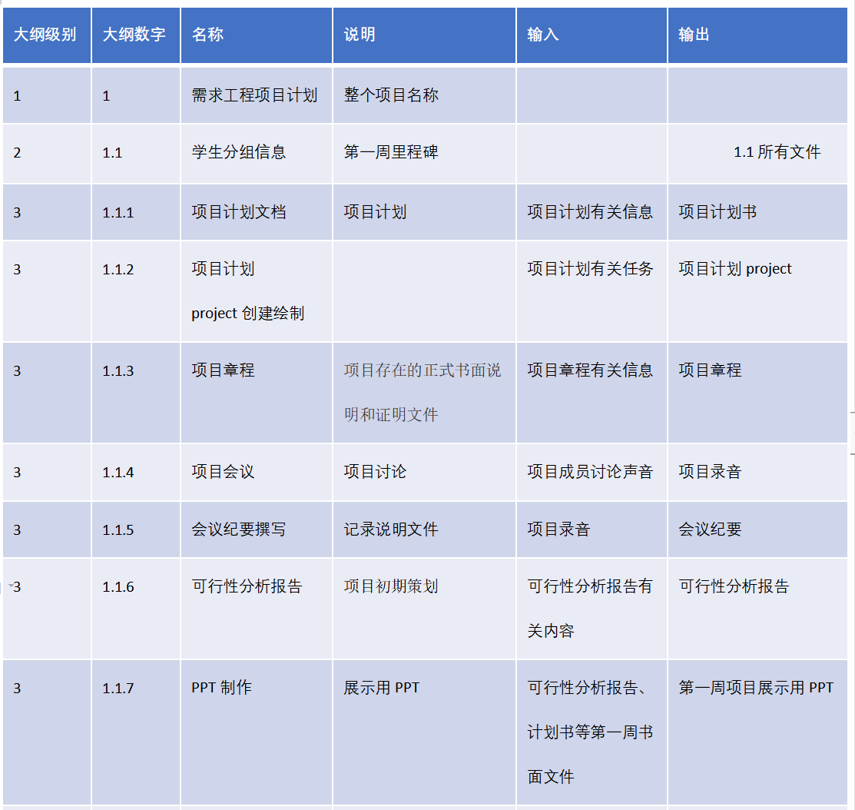
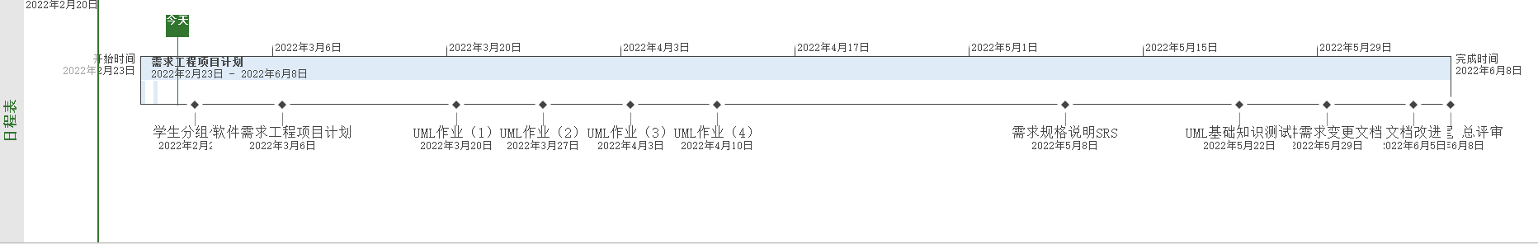
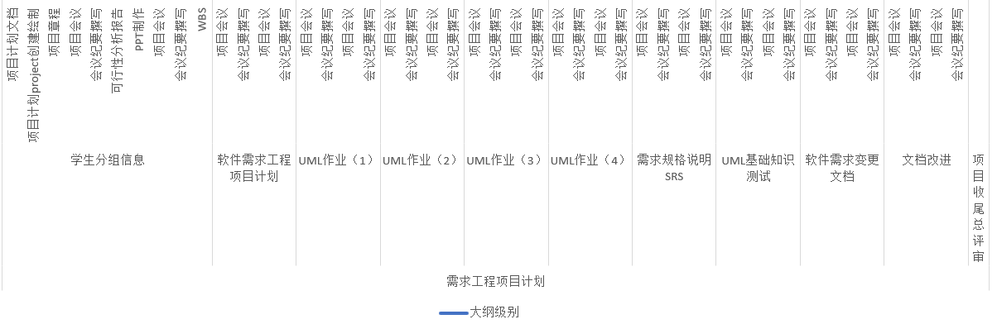
03
需求工程项目计划
工作任务日程表以及WBS
Report on the overall situation of the work

Slide 12
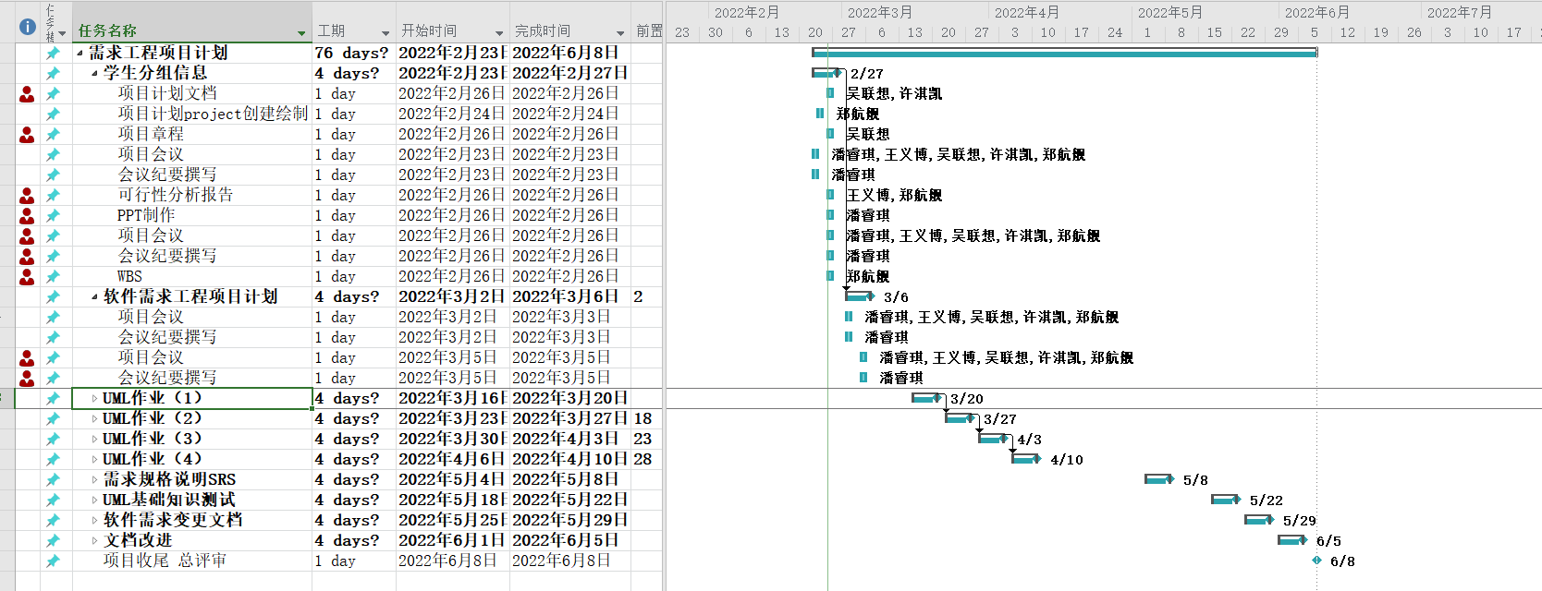
03
需求工程项目计划
甘特图
Report on the overall situation of the work

Slide 13
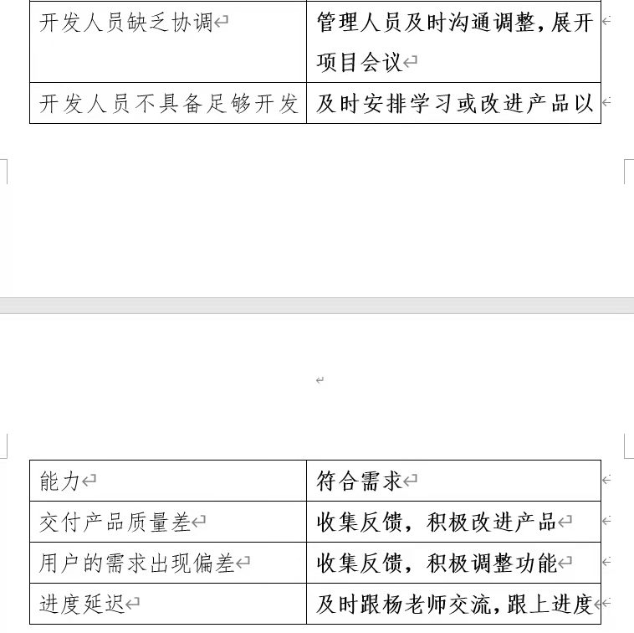
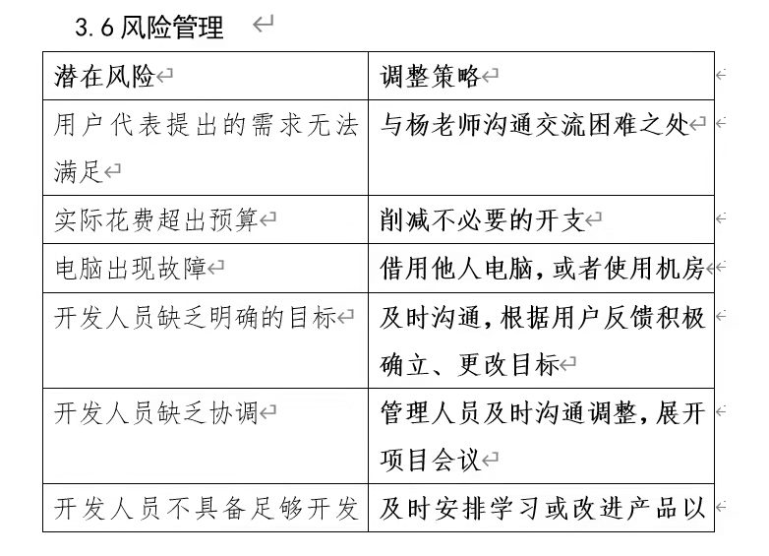
03
需求工程项目计划
风险子计划

Slide 14
04
组员评价
组员 | 工作任务 | 得分
吴联想（组长） | 编写小组项目章程，完成部分需求项目计划的编写 | 85
郑航舰 | 项目计划project创建绘制 wbs结构图、可行性分析报告中流程图绘制及经济部分修订 | 83
王义博 | 编写可行性分析报告 | 80
许淇凯 | 需求项目计划的编写和补充 | 82
潘睿琪 | ppt制作、干系人分析、OBS图、logo设计、会议记录攥写 | 84
Report on the overall situation of the work

Slide 15
感谢聆听！
汇报人：G16

